Slide 1
Материал подготовлен учителем технологии высшей квалификационной категории Переваловой А.М. «МОУ Никологорская СОШ Вязниковского района» Владимирской области
ВЯЗАНИЕ КРЮЧКОМ
Вязание крючком-
вид декоративно-прикладного искусства.
Позволяет изготавливать одежду,
изделия быта…

Slide 2
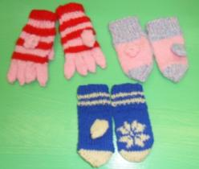
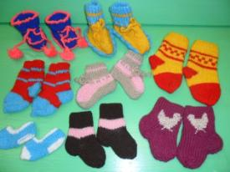
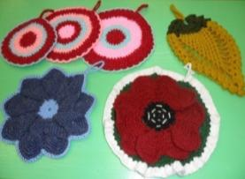
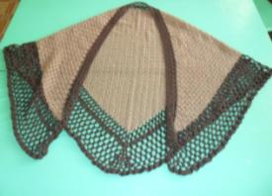
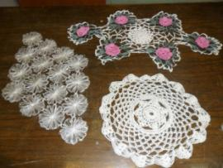
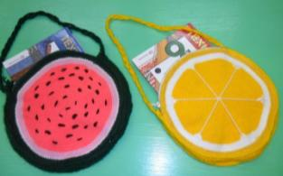
Какие изделия вы можете назвать?

Slide 3
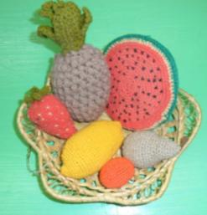
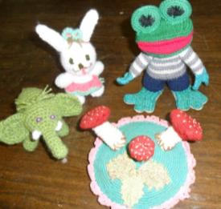
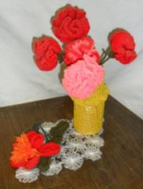
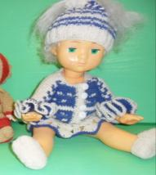
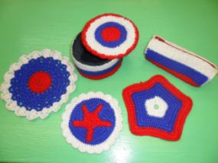
Какие изделия ещё вы можете назвать?

Slide 4
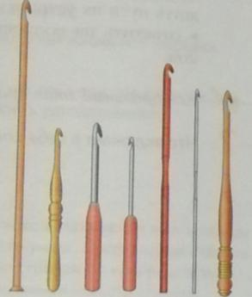
Крючки разные нужны….
Запомните правило: чем крючок толще, тем номер больше.
Диаметр крючка для обычного вязания подбирают в два раза больше диаметра нити
головка крючка
крючок
стержень
.
дерево
Из каких материалов изготавливают крючки
пластмасса
кость
сталь
алюминий
В современном вязании крючком различают три основные техники –
тунисское вязание (выполняется длинным крючком),
обычное вязание (плотное или тамбурное, выполняется коротким крючком) ,
филейное вязание (отдельные элементы вывязываются коротким крючком, а затем с помощью определённых техник собираются в изделие )

Slide 5
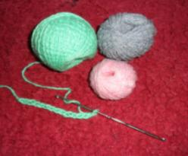
Выбор пряжи для вязания
Натуральная
Льняные, хлопковые, шерстяные, пуховые
Пряжа с добавлением синтетических и металлизированных нитей, различных по цвету и качеству
Фасонная
пряжа
Смешанные природные и синтетические волокна с добавлением металлизированных нитей
Меланжевая
Блестящая
Вискозные или акриловые нити, придающие золотистый или серебристый эффект

Slide 6
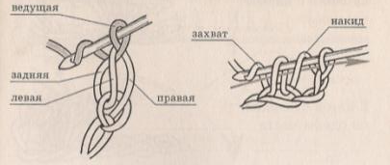
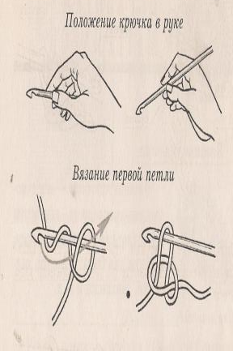
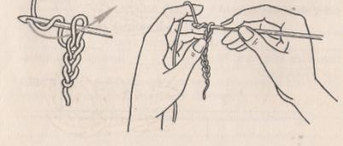
Основные приёмы вязания
Элементы вязания крючком
Цепочка из воздушных петель
Начало вязания

Slide 7
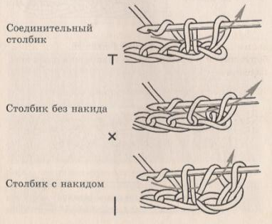
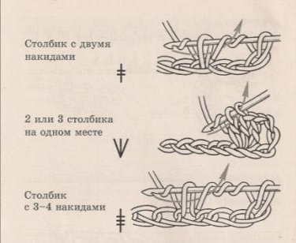
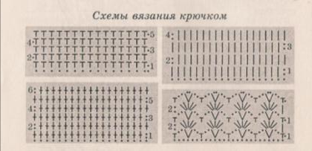
Приёмы вязания по схемам

Slide 8
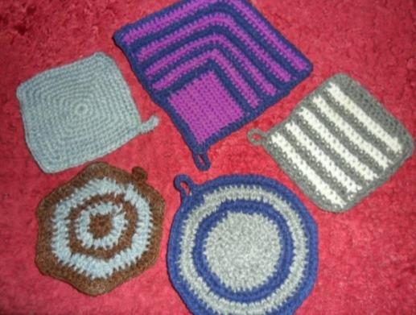
Способы вязания
Правила
При вязании по кругу не забывайте делать прибавки.
Вязание полотна столбиками без накида можно выполнить тремя способами: вводя крючок под обе стенки петли, под заднюю или под переднюю стенку петли
№5
1.Полотно
2.По кругу
3.По кругу, на 6 углов
4. По кругу на 4 угла
5. Полотно с углом
№4
№1
№3
№2

Slide 9
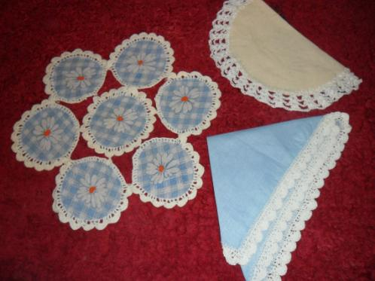
Обвязка изделий
Слово «кружево» произошло от слова «окружать», то есть пришивать по краям…
Полотенца
Занавески
Подзоры на кровать
Накидки на подушки
Покрывала
Скатерти
Салфетки
В каких изделиях применяется:

Slide 10
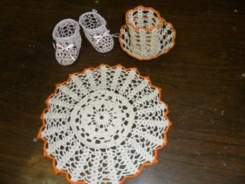
Спасибо за внимание
Успехов во всех начинаниях!

